Slide 1


МИНОБРНАУКИ РОССИИ
Федеральное государственное бюджетное образовательное учреждение
высшего образования
«МИРЭА – Российский технологический университет»
РТУ МИРЭА
Институт информационных технологий
Кафедра корпоративных информационных систем
Выпускная квалификационная работа на тему:
«Веб-сервис определения местонахождения звукового
оборудования для сетевой арендной организации»
Студент группы ИКБО-09-18 Лебедев О.А.
Руководитель Жигалов К.Ю.
Консультант Чижанькова И.В.

Slide 2
Цели и задачи выпускной квалификационной работы
Цель работы: разработка веб-сервиса определения местонахождения звукового оборудования для сетевой арендной организации.
Задачи работы: анализ бизнеса по аренде движимого оборудования с точки зрения учета его местонахождения; анализ и сравнение имеющихся на рынке средств автоматизации системы хранения; выявление основных требований к функционалу разрабатываемого решения; проектирование алгоритмов работы; проектирование бизнес-процессов; экономические параметры разработки и внедрения разрабатываемого решения; разработка программного продукта.
2

Slide 3
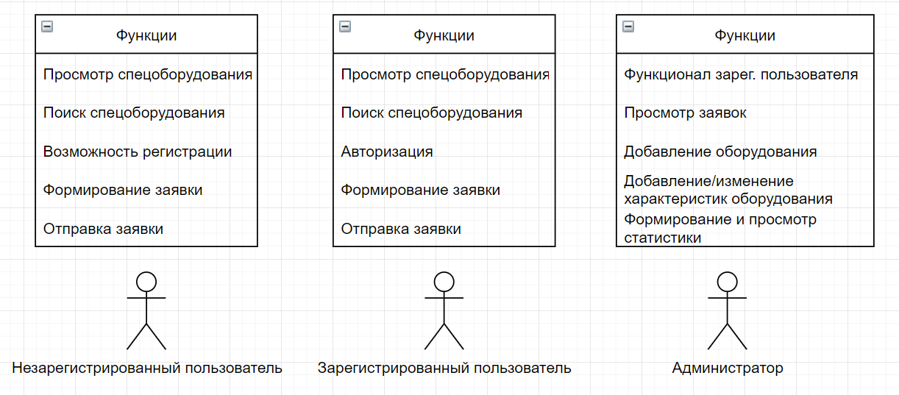
Реализуемый функционал
3

Slide 4
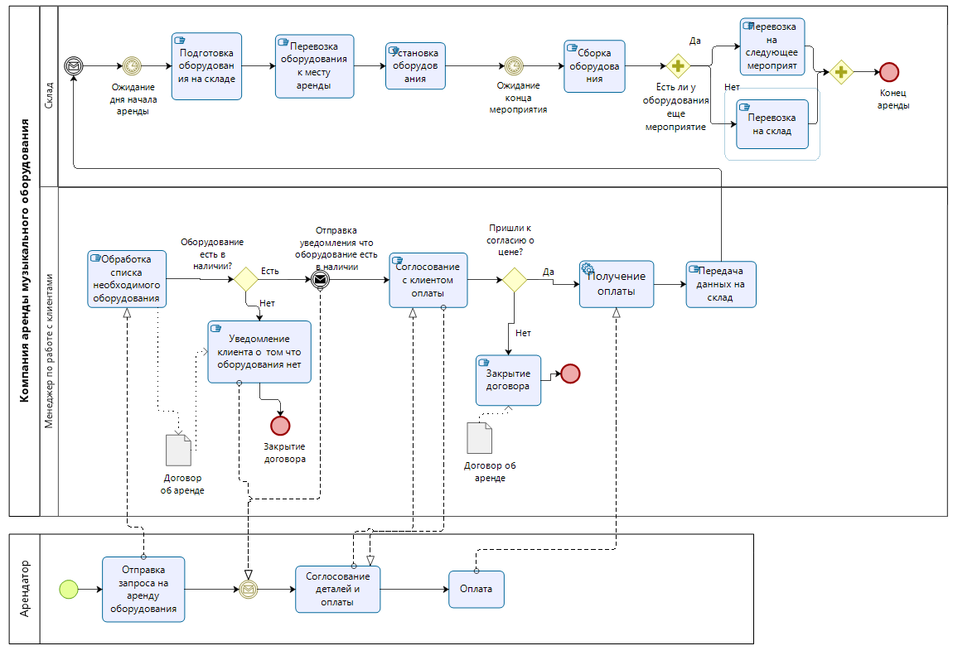
Бизнес-процесс ДО ввода программного средства
4

Slide 5




Выбор средств разработки
Для серверной и клиентской части веб-приложения были выбраны Node.JS и React фреймворки построенные на языке программирования JavaScript, а для базы данных была выбрана СУБД PostgreSQL.
Их преимущества:
оптимальная скорость работы приложений;
возможность совместного и повторного использования;
огромное количество бесплатных инструментов;
кроссплатформенность.
5

Slide 6
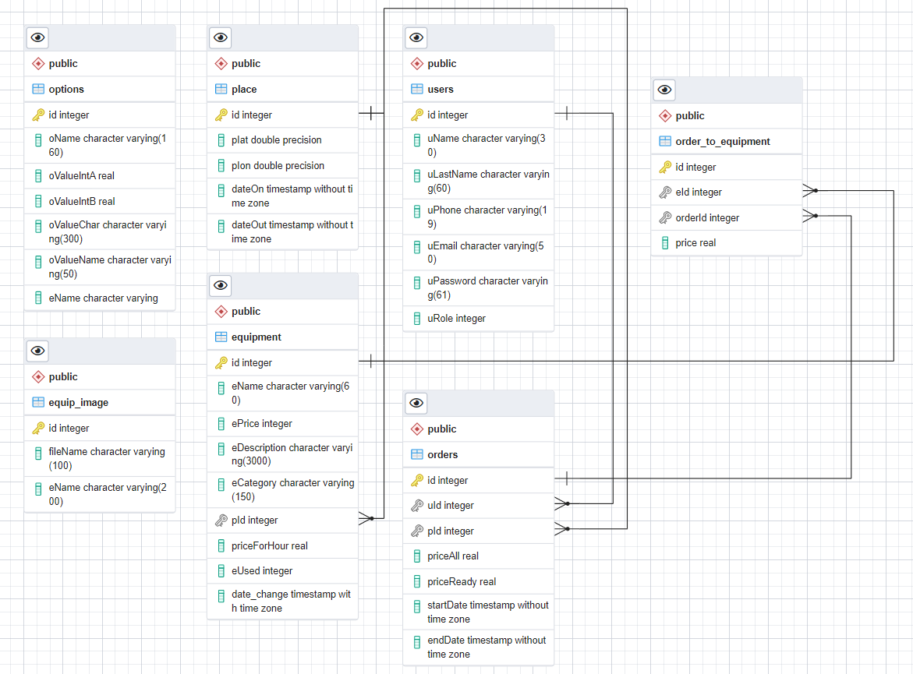
Схема таблиц и связей в разработанной базе данных
6

Slide 7
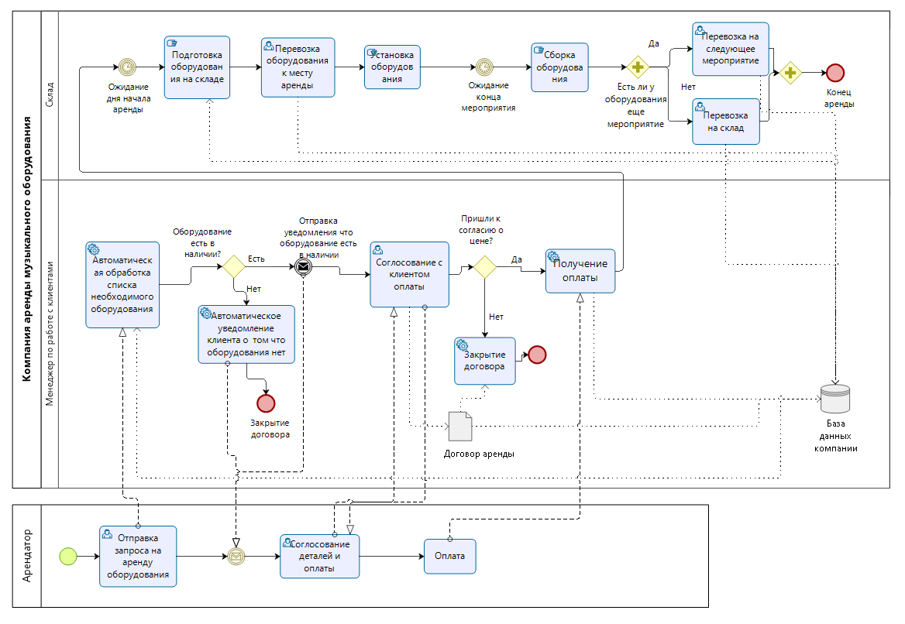
Бизнес-процесс ПОСЛЕ ввода программного средства
7

Slide 8
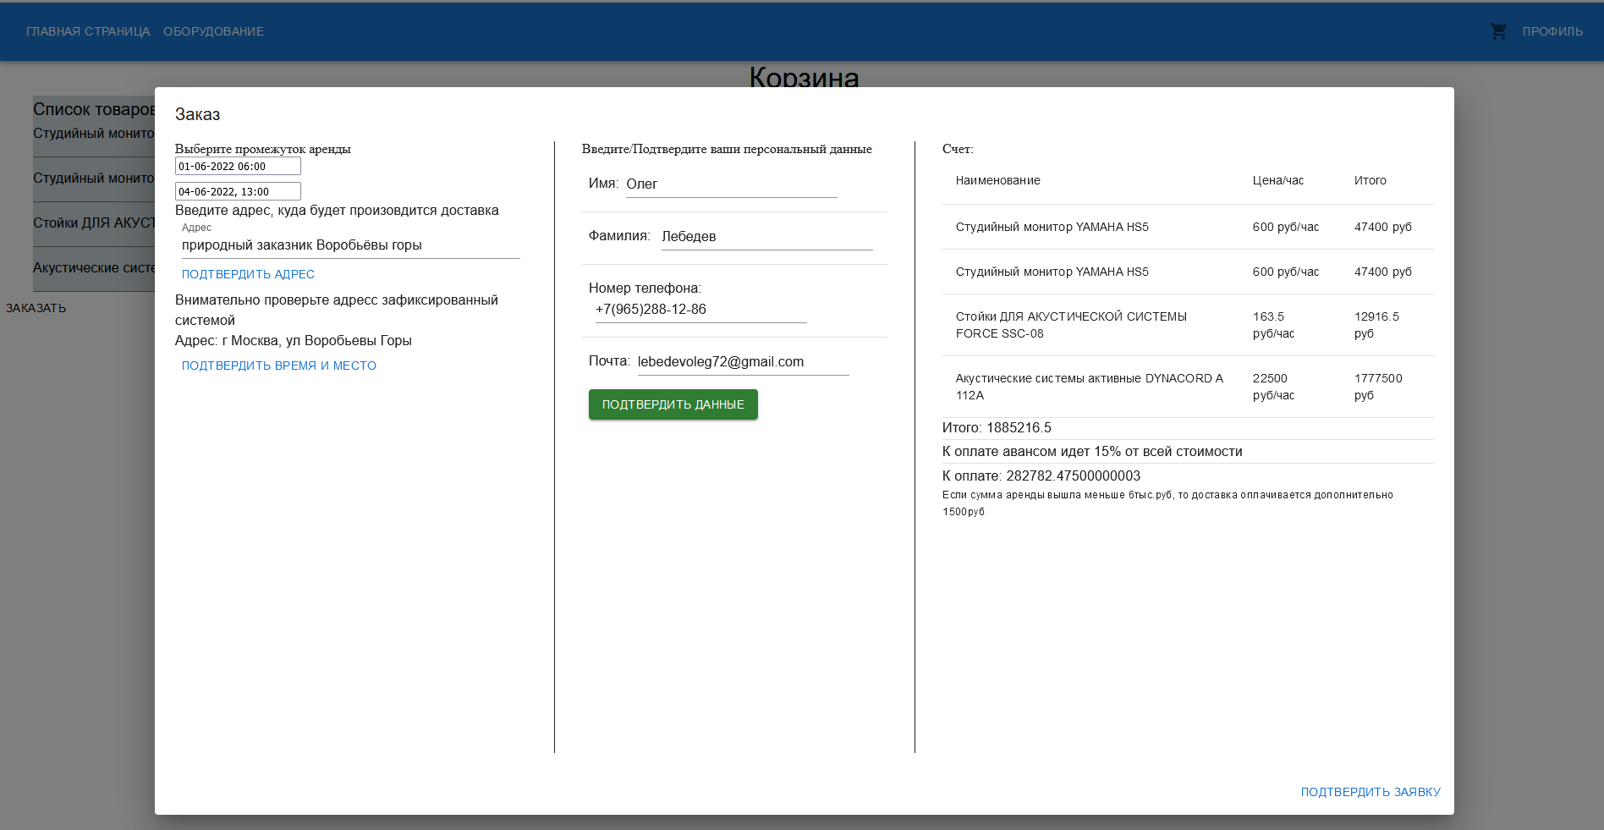
Интерфейс бронирования заказа
8

Slide 9
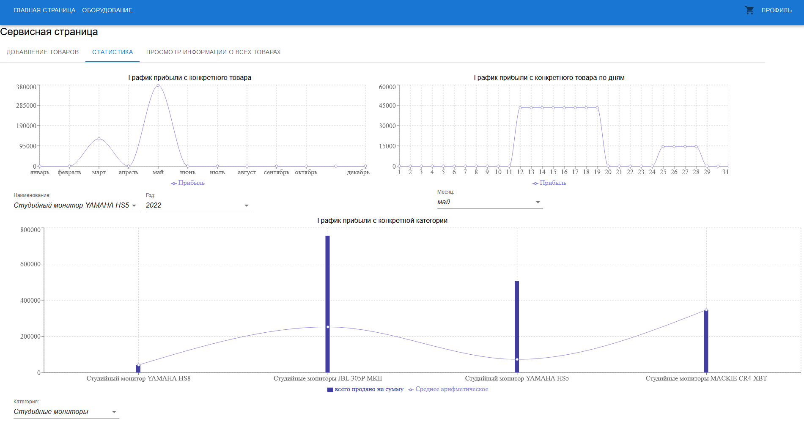
Интерфейс страницы с статистикой
9

Slide 10
Благодарю за внимание

Slide 11
Цели и задачи выпускной квалификационной работы
11

Slide 12
Цели и задачи выпускной квалификационной работы
12

Slide 13
Цели и задачи выпускной квалификационной работы
13

Slide 14
Цели и задачи выпускной квалификационной работы
14

Slide 15
- Цветовая гамма любая - Неяркий фон, контрастный к фону цвет текста - Нумерация страниц - Наверху заголовок слайда - Небольшое количества текста - Крупный шрифт и картинки - Без переходов, анимации и видео - Начать с целей и задач ВКР - Последний слайд – Благодарю за внимание - Не больше 10-12 слайдов

